Slide 1
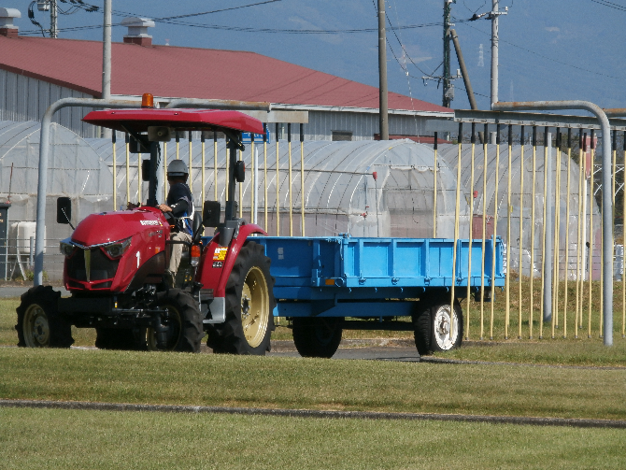
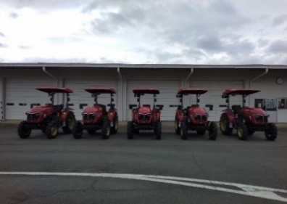
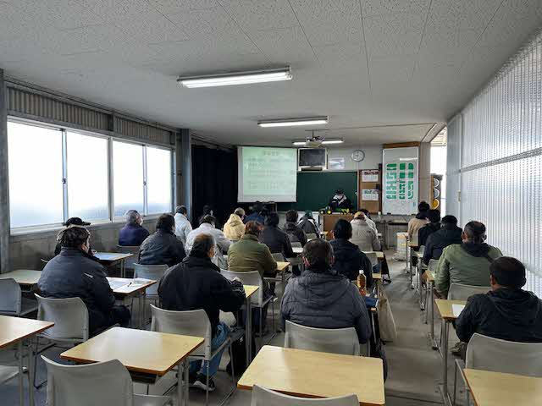

令和７年度（２０２５年度）
熊本県立農業大学校農作業安全講座 -けん引-
受講生募集のお知らせ
１ 受講対象者
(1)県内に居住する専業農家、第1種兼業農家の構成員で、年間
150日以上自営農業に従事するとともに、大型特殊車両の農業
機械を有する又は利用している者（予定も含む）
(2)県内に居住する県内の農業生産組織又は農業生産法人の構
成員、従業員、オペレーターであり、大型特殊車両の農業機
械を運転・操作する業務を担う者
※他に運転免許試験の受験資格を満たす必要があります。
認定農業者等当講座で定める担い手に該当する場合は優先
選定の対象とします。 ※申し込み多数の場合は抽選となります。
２ 募集期間
令和７年（2025年）10月６日（月）から10月24日（金）迄
３ 申 込 先
所管の広域本部または地域振興局の 農業普及・振興課まで
※農大ホームページからも申込みできます。
不明な点等ございましたら、県立農業大学校研修部（TEL096-248-6600）又は所管の広域本部または地域振興局の農業普及・振興課
までお問い合わせください。

